Slide 1
Εναλλακτικές εφαρμογές αξιολόγησης
Αξιολόγηση μαθητή

Slide 2
Η νέα αντίληψη για την αξιολόγηση του μαθητή
Σήμερα η αξιολόγηση επιτελεί πολλαπλούς σκοπούς:
υποστηρίζει τη διδασκαλία και τη μάθηση,
δίνει πληροφορίες για την ατομική πορεία των μαθητών, για τους εκπαιδευτικούς και τη σχολική μονάδα
καθοδηγεί τη διδασκαλία και συμβάλλει στις επιλογές του ΑΠ.
Σκοπός της αξιολόγησης: όχι πια ο έλεγχος αλλά η βελτίωση (της διαδικασίας, του εκπαιδευόμενου, του εκπαιδευτικού, του ΑΠ ….).
Έμφαση όχι σε τυποποιημένες συγκρίσιμες διαδικασίες, αλλά εξατομικευμένες κρίσεις και παρεμβάσεις.

Slide 3
Η νέα αντίληψη για την αξιολόγηση του μαθητή
Η αξιολόγηση σήμερα νοείται όχι μόνο ως τελική και στιγμιαία, αλλά κυρίως ως διαμορφωτική και συνεχής:
ελέγχει όχι μόνο το τελικό αποτέλεσμα αλλά και τη διαδικασία,
προσφέρει ανατροφοδότηση στη διαδικασία διδασκαλίας – μάθησης,
επιβάλλει κυκλική διάταξη στις διαδικασίες (αντί της γραμμικής: πρώτα διδασκαλία – μάθηση και στο τέλος αξιολόγηση).
Λογική συνεπαγωγή: διδασκαλία και αξιολόγηση = διαδικασίες αλληλένδετες.

Slide 4
Η νέα αντίληψη για την αξιολόγηση του μαθητή
Η αξιολόγηση σταδιακά εισάγεται σε ένα καινούργιο πλαίσιο απόδοσης των επιτευγμάτων των εκπαιδευόμενων:
στηρίζεται σε καθορισμένα και σαφώς προσδιορισμένα κριτήρια που βρίσκονται σε αντιστοιχία με τους εκπαιδευτικούς στόχους,
χρησιμοποιεί αναλυτικές περιγραφές του τι μπορεί να καταφέρει ο εκπαιδευόμενος, κάτι που οι βαθμοί αδυνατούν να το κάνουν.

Slide 5
ΑΞΙΟΛΟΓΗΣΗ
ΕΝΙΣΧΥΣΗ ΜΕΤΑΓΝΩΣΤΙΚΗΣ ΙΚΑΝΟΤΗΤΑΣ
ΕΞΑΤΟΜΙΚΕΥΜΕΝΗ ΑΞΙΟΛΟΓΗΣΗ
ΕΠΙΛΟΓΗ ΜΕΘΟΔΟΥ ΑΠΟ ΤΟΝ ΕΚΠΑΙΔΕΥΤΙΚΟ
ΕΜΠΛΟΚΗ ΕΚΠΑΙΔΕΥΟΜΕΝΩΝ ΣΤΗΝ ΔΙΑΜΟΡΦΩΣΗ ΚΡΙΤΗΡΙΩΝ
ΘΕΤΙΚΕΣ ΔΙΑΚΡΙΣΕΙΣ ΕΝΘΑΡΡΥΝΣΗ

Slide 6
Παράδειγμα
Τα παιδιά αναλαμβάνουν να οργανώσουν ένα σχέδιο εργασίας με τον τίτλο «ένα ταξίδι στο παρελθόν» με αφορμή την επέτειο της 25^{ης} Μαρτίου. Δημιουργούν ένα κουτί που θα έφερνε το παρελθόν μέσα στην τάξη, στο οποίο κάθε παιδί θα έφερνε στοιχεία από το παρελθόν της δικής του οικογένειας….
Τι θα αξιολογήσει η νηπιαγωγός και με ποιο τρόπο;

Slide 7
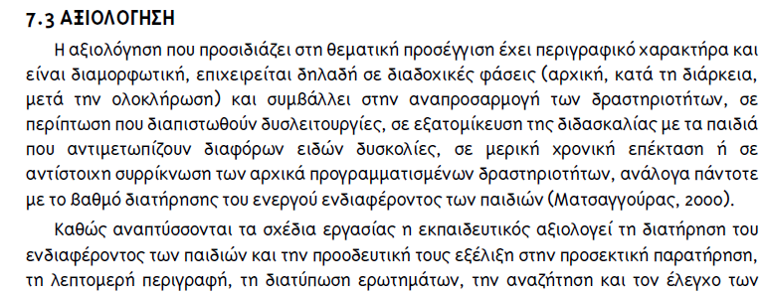

Slide 8
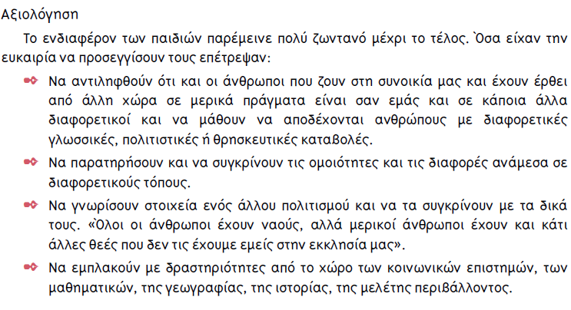
Σχέδιο εργασίας: «Οι άνθρωποι που μένουν κοντά μας ενώ πριν έμεναν μακριά» (Οδηγός Νηπιαγωγού, σελ. 266-269)

Slide 9
Ενδεικτικό φύλλο αξιολόγησης ενός project
Όνομα Ομάδας:
Συμμετοχή | Μόνο ένας – δύο δουλεύουν από όλη την ομάδα | Μερικές φορές μόνο ένας αναλαμβάνει όλη τη δουλειά, αλλά κάποιες δουλειές μοιράζονται και γίνονται και κάποιες συζητήσεις | Όλα τα μέλη της Ομάδας λένε τις ιδέες τους και γίνεται δίκαιο μοίρασμα της δουλειάς
Συμπεριφορά | Μερικές φορές κάποια μέλη της Ομάδας δε συμπεριφέρονται καλά και αγνοούν ή παραγκωνίζουν τις ιδέες και τη δουλειά των άλλων | Συνήθως συμπεριφέρονται καλά, αλλά όχι όταν υπάρχουν διαφωνίες ή άγχος για να τελειώσουμε μια δουλειά | Όλοι συμπεριφέρονται με σεβασμό ακόμα και όταν υπάρχουν διαφωνίες
Επικοινωνία | Ο καθένας παίρνει το λόγο μόνος του και δεν ακούει τον άλλο | Συνήθως ακούει ο ένας τον άλλο, αλλά όχι πάντα με προσοχή | Όλοι ακούνε και ο καθένας θέλει να βεβαιωθεί ότι ο άλλος τον έχει καταλάβει

Slide 10
Αποτελεσμα-τικότητα στη δουλειά | Η δουλειά είναι πολύ μπερδεμένη. Ο καθένας έχει διαφορετικές ιδέες για το τι πρόκειται να κάνουν ή καμιά ιδέα | Έχουν όλοι καταλάβει το τι πρέπει να κάνουν, αλλά μερικές φορές μπερδεύονται με κάποια συγκεκριμένη δουλειά | Ξέρουν τι κάνουν και γιατί το κάνουν
Ενδιαφέρον για το Project | Στην πραγματικότητα κανένας δεν ενδιαφέρεται γι΄ αυτό το Project. Είναι βαρετό.. | Καλό είναι το Project, αλλά δεν φαίνεται να τους ενδιαφέρει πολύ | Το Project τους ενδιαφέρει πολύ, και σκέφτονται ότι τους έχει δώσει πολλά
Γνώσεις | Δεν κάνουν τίποτα που να τους κάνει να αισθάνονται ότι μαθαίνουν ή ότι δοκιμάζουν νέες δεξιότητες | Έχουν μάθει μερικά πράγματα αλλά θα μπορούσαν να μάθουν περισσότερα σ’ αυτό το χρονικό διάστημα | Έμαθαν κυρίως πώς να δουλεύουν ομαδικά, να επιλέγουν ένα θέμα και να συγκεντρώνουν πληροφορίες. Απέκτησαν δεξιότητες στη χρήση της γλώσσας και στο στήσιμο των επιχειρημάτων

Slide 11
Αξιολόγηση διαδικασίας

Slide 12
Αξιολόγηση διαδικασίας
Αφού μελετήσετε τα σχέδια εργασίας (σελ. 254-288), να επιλέξετε ένα σχέδιο εργασίας και να οργανώστε κλείδα αξιολόγησής του.

Slide 13
Αξιολόγηση μαθητών
Η νηπιαγωγός σε όλη τη διάρκεια της υλοποίησης αυτού του σχεδίου εργασίας παρακολουθεί , καταγράφει, αξιολογεί τη συμμετοχή των μαθητών στην ομάδα εργασίας, την ικανότητα ανταλλαγής και σύνθεσης απόψεων, την πρωτοτυπία στη σκέψη, τη φαντασία, τη διαίσθηση….. Οι επικοινωνιακές, συνεργατικές δεξιότητες που αναπτύσσουν τα παιδιά κατά την ανάπτυξη του σχεδίου εργασίας συνιστούν κριτήρια αξιολόγησης της μαθησιακής διαδικασίας.

Slide 14
Φύλλο περιγραφικής αξιολόγησης
Με βάση αυτά τα κριτήρια μπορεί να αξιολογηθεί κάθε μαθητής περιγραφικά:
Παράδειγμα: ο Γιάννης φάνηκε να ενδιαφέρεται για τη διαδικασία. Δυσκολεύτηκε στις καταγραφές, αλλά στο πλαίσιο συνεργασίας δέχτηκε με χαρά την βοήθεια από άλλα παιδιά της ομάδας του. Στην αρχή ήταν διστακτικός στη διατύπωση ερωτήσεων και στην ανάληψη πρωτοβουλιών, αλλά σταδιακά η ασφάλεια της ομάδας του επέτρεψε να κάνει βήματα προς αυτή την κατεύθυνση…

Slide 15
Ενδεικτικό φύλλο αξιολόγησης ενός project
Όνομα Ομάδας:________________________________
Όνομα Μαθητή: _______________________________
Αριθμός μελών: __________
 | Μέλος Α | Μέλος Β | Μέλος Γ | Μέλος Δ | Μέλος Ε | Μέλος ΣΤ | Όλη η Ομάδα | Μέσος όρος
Συμμετοχή
Συμπεριφορά
Επικοινωνία
Αποτελεσματικότητα
Ενδιαφέρον για το Project
Γνώσεις

Slide 16
Από την αξιολόγηση της διαδικασίας στην αυτό-αξιολόγηση
Μέσα από τη διαδικασία ο/η εκπαιδευτικός αξιολογεί και τη δική του δουλειά:
Τρόπος οργάνωσης δραστηριότητας
Φύλλα εργασίας
Ο ρόλος του/της ως προς το συντονισμό και την καθοδήγηση
Κίνητρα επεξεργασίας-αναμόρφωσης και επέκτασης της διαδικασίας

